Slide 1
组织建设
化学 · 选修 3
2.3 离子键、配位键与金属键

Slide 2
一、离子键

Slide 3
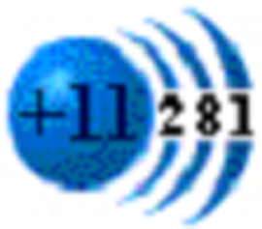

思考交流
1、画出钠和氯的原子结构示意图
2、试解释氯化钠是怎样形成的

Slide 4
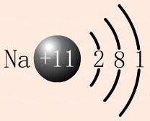
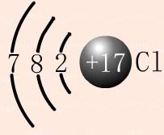
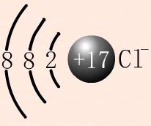
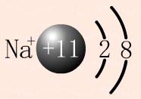
电子转移
不稳定
稳定
Cl－
Na⁺

Slide 5
复习回顾
离子键相关概念
定义：
阴阳离子间通过静电作用形成的化学键。
成键微粒：
阴阳离子
相互作用：
静电作用（静电引力和斥力）
成键过程：
阴阳离子接近到某一定距离时，吸引和排斥达到平衡，就形成了离子键。
含有离子键的化合物就是离子化合物。

Slide 6
1、离子键的形成
（1）易形成阳离子的元素（活泼金属元素）与易形成阴离子的元素（活泼非金属元素）相化合时可形成离子键。
（一般情况：两元素电负性差值＞1.7）
思考交流
哪些物质中含有离子键？
1. 活泼金属 (IA、IIA)和活泼非金属元素(VIA、VIIA)形成化合物
2. 活泼金属和酸根离子(或OH⁻)形成的化合物
3. 铵根和酸根离子(或活泼非金属离子)形成的盐

Slide 7
③用电子式表示离子化合物的形成
离子的电子式
化合物电子式
阳离子的表示
Na⁺
Mg²⁺
阴离子的表示
. .
. .
  Na⁺
  Mg²⁺
[: :]⁻
× ×
Cl
[ ]²⁻
××
O
××
. .
. .
× ×
× ×
[ ]²⁻
[: :]⁻
××
O
××
Cl
× ×

Slide 8
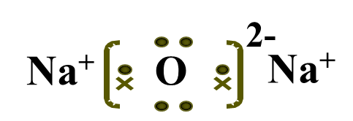

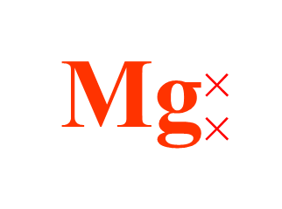
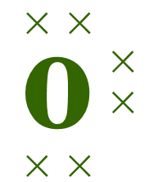
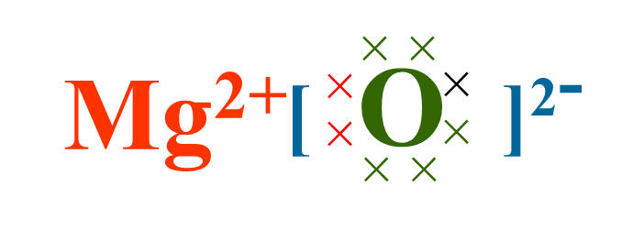
③用电子式表示离子化合物的形成
简单阴离子：不但要表达出最外层所有电子数（包括得到的电子），而且用方括号“[ ]”括起来，并在右上角注明负电荷数
简单阳离子：就是离子符号
离子化合物：由阴离子和阳离子电子式组成，相同的离子不能合并
电子式表示形成过程
+

Slide 9
2、离子键的实质
静电作用
在离子化合物中，根据库仑定律，阴、阳离子之间的静电引力
q⁺q⁻
F = k
r²
在形成离子键时，阴阳离子间存在引力和斥力，当引力和斥力达到平衡时，体系的能量最低，形成最稳定的离子化合物。
静电吸引
异性电荷之间
相互作用
静电作用
（处于平衡状态）
静电斥力
原子核之间
电子之间

Slide 10
练习
判断的离子键强弱
小
多
强
离子半径越 、离子带电荷越 ，离子键就越 。离子键越强，破坏它所需能量就越 。
大

Slide 11
3、离子键的特征
（1）无方向性
Na⁺
Cl⁻
Na⁺
Cl⁻
Na⁺
Cl⁻
Na⁺
Cl⁻
Na⁺
Na⁺
Cl⁻
Cl⁻
Na⁺
Cl⁻
Na⁺
Cl⁻
Na⁺
Cl⁻
Cl⁻
Na⁺
Na⁺
Na⁺
Cl⁻
Cl⁻
Na⁺
Cl⁻
Na⁺
氯化钠晶体的结构

Slide 12
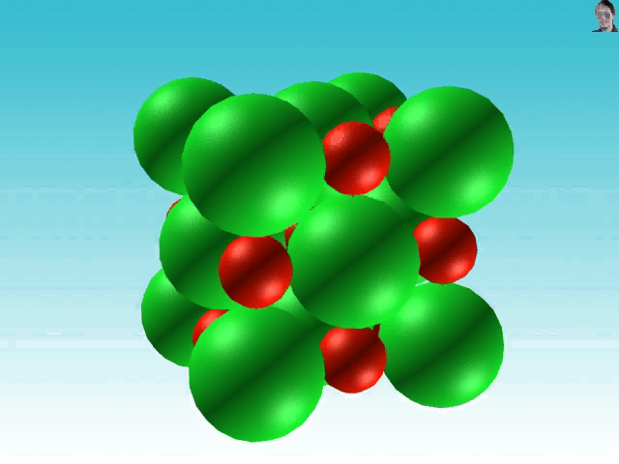
（2）无饱和性
氯化钠晶体的结构

Slide 13
由于离子键没有方向性和饱和性，因此以离子键相结合的化合物倾向于形成晶体，使每个离子周围排列尽可能多的带异性电荷的离子，达到降低体系能量的目的。
注意:阳离子与阴离子半径比值越大，离子周围所能容纳带异性电荷离子的数目就越多。

Slide 14
NaCl的晶体结构示意图
Cl⁻
Na⁺

Slide 15
CsCl的晶体结构示意图

Slide 16
4、离子键与共价键的区别
键型 | 离子键 | 共价键
概念 | 阴阳离子间通过静电作用形成的化学键 | 原子间通过共用电子形成的化学键
成键微粒 | 阴阳离子 | 原子
微粒间作用力 | 静电作用 | 共用电子与原子核间的电性作用
成键元素 | 活泼金属与活泼非金属元素 | 非金属元素
特征 | 无方向性、无饱和性 | 方向性、饱和性

Slide 17
离子的极化：在电场的作用下产生的离子中的电子分布发生偏移的现象称为离子的极化。
离子的极化可能导致阴阳离子的外层轨道发生重叠，从而使得许多离子键不同程度地带一些共价性。

Slide 18
联想质疑
实验证明，氨分子能与H⁺反应生成铵根离子（NH₄⁺），其反应可用下式表示：
NH₃ + H⁺ = NH₄⁺
那么，氨作为一个分子，是怎样与H+结合的呢？
显然，在这个反应中氨分子与H⁺之间形成了一种新的化学键。这种新的化学键与离子键、共价键有何异同？它常存在于哪些物质中？

Slide 19
二、配位键和配合物

Slide 20
1、配位键
（1）定义
一个原子提供一对孤对电子，与另一个原子有空轨道接受电子所形成的化学键。即：成键的两个原子一方提供孤对电子，一方提供空轨道而形成的化学键。
（2）形成条件
一个原子有孤电子对，另一个原子有接受孤电子对的空轨道。

Slide 21
（3）结构表示式
A→B
其中，A表示能够提供孤对电子的原子，B表示具有能够接受孤对电子的空轨道的原子。
H
例：
[H N H]⁺
H
练习：写出水合氢离子的电子式和结构式。
（4）配位键是一种特殊的共价键。

Slide 22
（5）配位键与共价键的区别与联系
①配位键一定是共价键，但共价键不一定是配位键。
②配位键与共价键只是在形成过程上有所不同：但形成后与其他共价键的性质一样，如NH₄⁺的四个氮氢键的键长、键角、键能完全一样。

Slide 23
交流研讨
比较H⁺+NH₃=NH₄⁺
Cu²⁺+4NH₃=[Cu(NH₃)₄]²⁺
提出Cu²⁺与NH₃分子结合生成的[Cu(NH₃)₄]²⁺的设想。

Slide 24
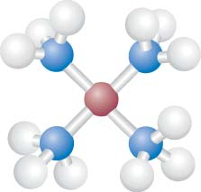
认识铜氨离子

Slide 25
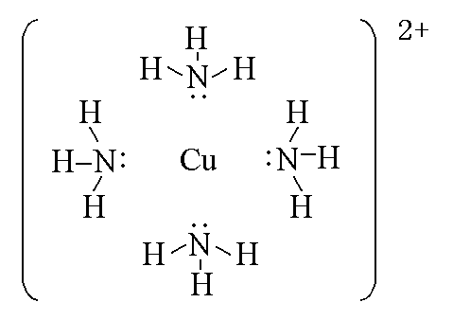
2、配合物
中心离子
有空轨道
配体有
孤电子对
配位键的存在是配合物与其它物质最本质的区别。

Slide 26
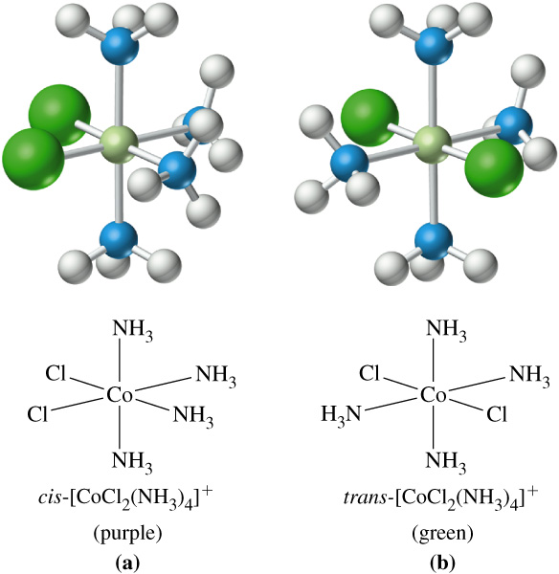
（1）概念：由提供孤电子对的配体与接受孤电子对的中心原子以配位键结合形成的化合物称为配合物。

Slide 28
（2）存在：在物质世界中，有一大类由过渡金属的原子或离子（价电子层的部分d轨道和s、p轨道是空轨道）与含有孤对电子的分子（如CO、NH₃、H₂O）或离子（Cl⁻、CN⁻、NO₂⁻）通过配位键构成的化合物。
（3）应用：在生命体中大量存在，在半导体等尖端技术、医药科学、催化反应和材料化学等领域有着广泛的应用。在科学研究和生产实践中，经常利用金属离子和与之配位的物质的性质不同，进行溶解、沉淀或萃取操作来达到分离提纯、分析检测等目的。

Slide 29
练习
1、由配位键形成的离子[Pt(NH₃)₆]²⁺和[PtCl₄]²⁻中，两个中心离子铂的化合价是（ ）
A．都是+8 B．都是+6 C．都是+4 D．都是+2
2、在[Co（NH₃）₆]³⁺中，与中心离子形成形成配位键的原子是 （ ）
A．N原子 B.H原子 C．Co原子 D.N、H两种原子同时
3、与人体血液中血红蛋白以配位键结合的一种有毒气体是 （ ）
A．氯气 B．氮气 C．一氧化碳 D．甲烷
D
A
C

Slide 30
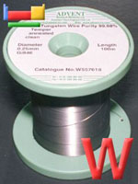
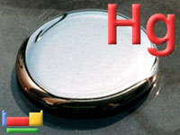
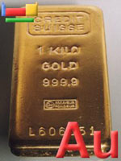
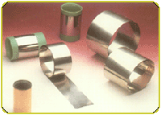
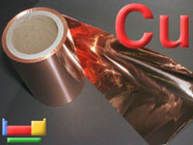
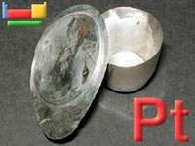
金属样品
Ti

Slide 31
三、金属与金属键

Slide 32
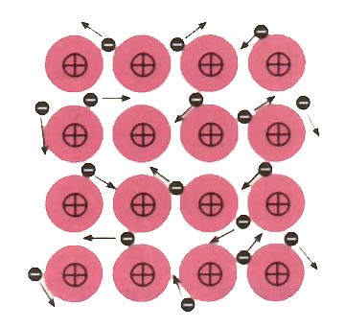
金属共同的物理性质：
通常有金属光泽、不透明，有良好的导电性、导热性、延性和展性等。
金属为什么具有这些共同性质呢?
1、金属键及其实质
问题：构成金属晶体的粒子有哪些？

Slide 33
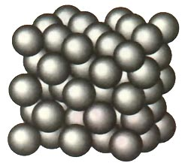
金属的结构
金属单质中金属原子之间怎样结合的？

Slide 34
金属原子的电离能低，容易失去电子而形成阳离子和自由电子，阳离子整体共同吸引自由电子而结合在一起。这种金属离子与自由电子之间的较强作用就叫做金属键。金属键可看成是由许多原子共用许多电子的一种特殊形式的共价键，但与共价键有着明显不同。这种键既没有方向性也没有饱和性，金属键的特征是成键电子可以在金属中自由运动，使得金属呈现出特有的属性。在金属单质的晶体中，原子之间以金属键相互结合。金属键是一种遍布整个晶体的离域化学键。

Slide 35
（1）定义：
“自由电子”和金属阳离子之间存在的强的相互作用。
（2）组成粒子：
金属阳离子和自由电子。
金属原子脱落来的价电子形成遍布整个晶体的“自由流动的电子”,被所有原子所共用，从而把所有的原子维系在一起。

Slide 36
（3）实质：
金属离子和自由电子之间的电性作用。
（4）特征：
①无方向性、无饱和性；
②金属键中的电子在整个三维空间里运动，属于整块固态金属。
说明：自由电子被许多金属离子所共有，即被整个金属所共有 ；无方向性、饱和性

Slide 37
2、金属键与金属性质
（1）金属不透明、具有光泽性的解释
由于金属中有“自由电子”，所以当可见光照射到金属表面上时，“自由电子”能够吸收所有频率的光并很快放出，使得金属不透明并具有金属光泽。
（2）金属导电性的解释
在金属晶体中，充满着带负电的“自由电子”，在外加电场的条件下“自由电子”就会发生定向移动，因而形成电流，所以金属容易导电。

Slide 38
（3）金属导热性的解释
当金属中有温度差时，不停运动着的“自由电子”通过它们与金属阳离子间的碰撞，把能量由高温处传向低温处，使金属表现出导热性。
（4）金属延展性的解释
当金属受到外力作用时，晶体中的各原子层就会发生相对滑动，但不会改变原来的排列方式，弥漫在金属原子间的电子气可以起到类似轴承中滚珠之间润滑剂的作用，所以在各原子层之间发生相对滑动以后，仍可保持这种相互作用，因而即使在外力作用下，发生形变也不易断裂。因此，金属都有良好的延展性。

Slide 39
金属的延展性
+
+
+
+
+
+
+
+
+
+
+
+
+
+
+
+
+
位错
+
+
+
+
+
+
+
+
+
+
+
+
+
+
+
+
+
+
+
+
+
+
+
+
+
+
自由电子
+
金属离子
金属原子

Slide 40
熔点最低的金属是--------
汞
资料
钨
熔点最高的金属是--------
密度最小的金属是--------
锂
金属之最
密度最大的金属是--------
锇
硬度最小的金属是--------
铯
硬度最大的金属是--------
铬
延性最好的金属是--------
铂
展性最好的金属是--------
金
最活泼的金属是----------
铯
最稳定的金属是----------
金

Slide 41
练习
C
1、金属晶体的形成是因为晶体中存在（ ）
A.金属离子间的相互作用
B.金属原子间的相互作用
C.金属离子与自由电子间的相互作用
D.金属原子与自由电子间的相互作用

Slide 42
B
2．金属能导电的原因（ ）
A．金属晶体中金属阳离子与自由电子间的相互作用较弱
B．金属晶体中的自由电子在外加电场作用下可发生定向移动
C．金属晶体中的金属阳离子在外加电场作用下可发生定向移动
D．金属晶体在外加电场作用下可失去电子

Slide 43
B
3、下列叙述正确的是（ ）
A ．任何晶体中，若含有阳离子也一定含有阴离子
B ．原子晶体中只含有共价键
C ．离子晶体中只含有离子键，不含有共价键
D ．分子晶体中只存在分子间作用力，不含有其他化学键

Slide 44

助你进步.
Notes:
模板来自于 http://docer.wps.cn

